Slide 1
Operation Västerås – förbättra arbetsmiljö och tillgänglighet

Slide 2
Utveckla arbetssätt och säkra kompetens för förbättring av operationsverksamheten
Notes:
I det här projektet utvecklar vi arbetssätt och …….

Slide 3
Utveckla arbetssätt
Använda professionernas särskilda kompetenser rätt och utveckla effektiva team
Skapa en attraktiv arbetsplats för medarbetare vid operationsavdelningen i Västerås med en långsiktig och hållbar kompetensförsörjning
Ge vård som kännetecknas av trygghet och teamkänsla
Öka tillgängligheten
För att….
Notes:
Ja, vi behöver utveckla nya arbetssätt, men vad betyder egentligen att utveckla arbetssätt? Vi ska använda kompetensen rätt. Och varför skall vi göra detta? Vi ska göra det för att skapa…..

Slide 4
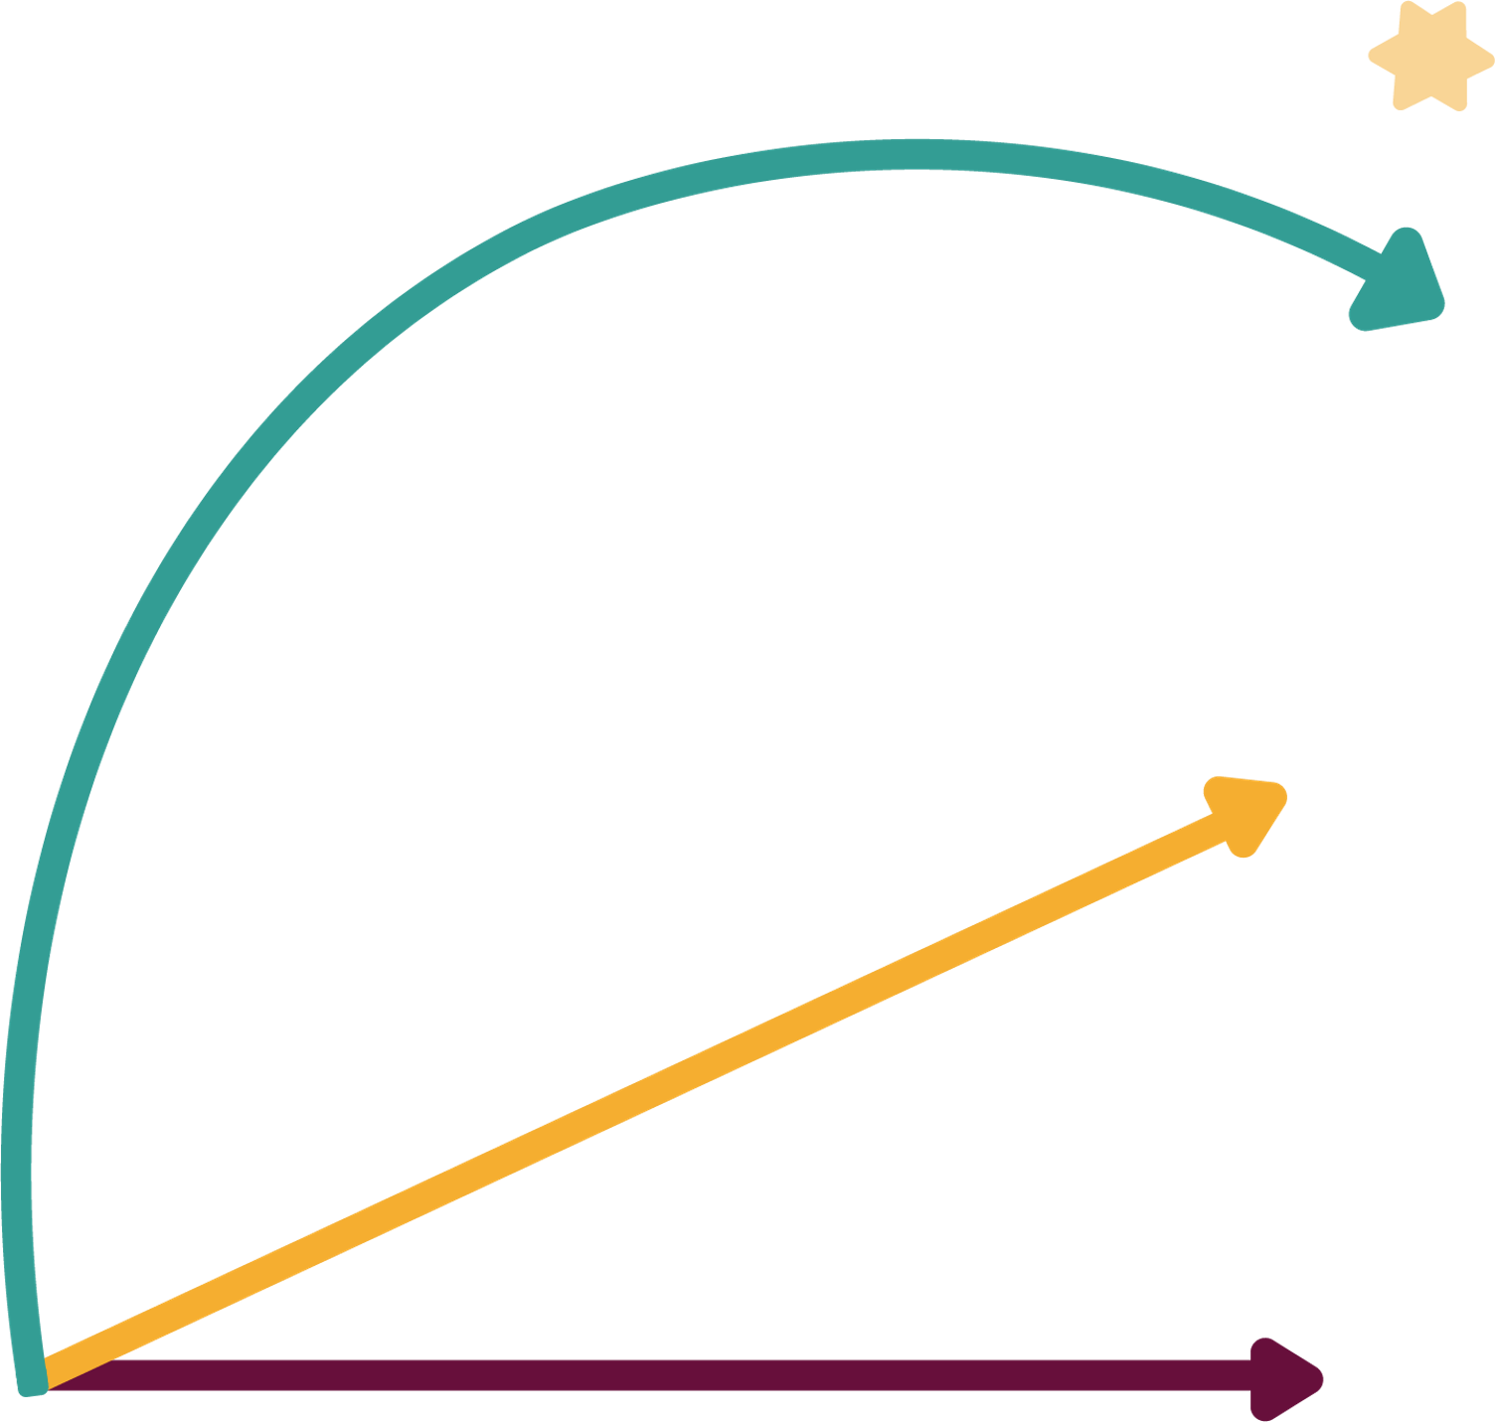
Nyskapande
Omställning/testa nytt
Ständiga förbättringar
Förvalta bra arbetssätt
Notes:
Hur För att lyckas med nya arbetssätt så måste vi testa nytt, ständigt förbättra oss och förvalta bra arbetssätt. Det är viktiga signaler till både medarbetare och invånare.

Slide 5
Aktiviteter som bidrar till utveckling av arbetssätt
Teamarbete
Effektiva flöden
Planering /uppföljning
Schemaläggning/Bemanning
Notes:
I det här projektet ska vi bland annat se över teamarbete, effektiva flöden, planering/uppföljning och schemaläggning/bemanning. Och när vi gör det kommer vi komma fram till nya, effektivare sätt att jobba.

Slide 6
Säkra kompetens
Behålla, utveckla och rekrytera medarbetare
Tillgängliggöra kompetens
Notes:
Vi ska också säkra kompetens. Vad är att säkra kompetens?

Slide 7
Varför? För att säkrad och rätt använd kompetens…….
förbättrar patientsäkerheten, förbättrar kontinuiteten och stärker tryggheten i vården.
förbättrar arbetsmiljön, skapar förutsättningar för en stabil bemanning och ökar kontinuitet i arbetsgrupperna.
Notes:
Varför ska vi säkra kompetens?

Slide 8
För att säkra kompetens, så…….
Arbetsuppgiftsväxling
Bemanning – egen personal
Schemaläggning utifrån kompetenssammansättning
Kompetensutveckling
Rekrytering – översyn av strategier, förtydliga arbetsgivarerbjudande
Kompetensmodell
Notes:
Hur gör vi? För att säkra kompetens och jobba effektivare så behöver vi se över, utveckla och genomföra…..

Slide 9
Arbetsuppgiftsväxling
Definierad uppgift flyttas från den grupp som tidigare utfört och haft ansvaret för uppgiften till en annan eller ny grupp av medarbetare​, nytt system, ett nytt arbetssätt
Ta till vara på kompetenser, utveckla teamarbeten och öka förståelsen mellan yrkesgrupper
Notes:
Vad är arbetsuppgiftsväxling? Det är när en definierad uppgift ……..

Slide 10
Kompetensutveckling
Kompetensmodell
Specialistutbildning
Utbildning förändringsarbete/kunskap för alla medarbetare​
Införa ny kompetens med nya yrkesgrupper som inte tidigare funnits i verksamheten​
Nya teamsammansättningar där den samlade kompetensen i ett team utnyttjas bättre​
Notes:
Hur kompetensutvecklar vi? Det gör vi genom….

Slide 11
Mål
Stärkt vårdkvalitet /patientsäkerhet
Kortare väntetider/fler genomförda operationer
Ökad produktivitet
Effektivare flöden
Förbättrat salsutnyttjande
Ny schema- och sommarmodell
Ny operationsplaneringsmodell
Antal jourlag som överensstämmer med behoven
Notes:
Detta är vad projektet ska bidra till att uppnå.

Slide 12
Mål forts…
Förbättrat teamarbete
Ökad kompetens i medarbetargruppen
Fler anställda/ färre uppsägningar
Möjlighet att erbjuda dagtjänster
Minskad sjukfrånvaro
Ökat medarbetarengagemang och trygghet

Slide 13
Omfattning och plan
Operationsavdelningen i Västerås
Delprojekten startar hösten 2023
Nya arbetssätt ska vara införda hösten 2024

Slide 14
Projektorganisation Operation Västerås ”Utveckla arbetssätt och säkra kompetens”
Styrgrupp
Håkan Scheer
Christina Gunnarsson
Projektägare
Håkan Scheer
Verksamhetschef operationskliniken
Mottagare av projektet leveranser
Håkan Scheer
Ansvarig för att nyttorna följs och realiseras
Bitr VC och Enhetschefer operation
Referensgrupp
Enhetschefer operationsavdelningen
Projektledare
Karin Nilsson
Facklig referensgrupp
Utveckla arbetssätt/
Arbetsuppgiftväxling
Preoparea
Kompetensutveckling
Operationsplanering
Schemaläggning
Akut flöde/Elektivt flöde
Delprojekt 1
Delprojekt 2
Delprojekt 3
Delprojekt 4
Delprojekt 5
Delprojekt 6
Stödfunktioner till projektet
Vårdnära stöd
Josefine Hedlund
Kommunikatör
Lisa Pers Ohlsén
HR
Jennie Sjöström
Resursplanering
Mårten Blomberg
Läkargrupp
Martin Andersson
Riskanalys/VIRA ledare- uppföljning och kompetens stöd till projektet
”Attraktiv arbetsplats hela livet”

Slide 15
Tillsammans gör vi skillnad
Effekt
Tillsammans över organisationsgränser
Svårighetsgrad
Notes:
Detta är ingen enmansföreställning, vi måste jobba tillsammans! Och det är ett kul jobb att vara med och utveckla vården!
Tillsammans –att knyta an hela systemet och mod att stå i förändring.
Tillsammans inom operationsavdelningen samt över organisationsgränser och de vi är till för

Slide 16
Frågor och funderingar?

